Slide 1

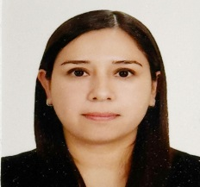

COAHUILA
TRAYECTORIA INM
Cuenta con una trayectoria de 12 años de experiencia en el Instituto Nacional de Migración, ocupando los siguientes puestos:
Año de ingreso al INM: 2012/2018
Oficina de Representación en el Estado de Coahuila
16/01/2023 - a la fecha: Titular de la Oficina de Representación.
01/04/2021 – 15/01/2023: Sub Representante Federal.
01/08/2019 – 31/03/2021: Subdirectora de Regulación y Archivo Migratorio.
31/07/2018 – 31/07/2019: Jefa de Departamento de Regulación Migratoria.
16/05/2012 – 01/08/2014: Jefa de Departamento de Verificación Migratoria y Encargada de la Estación Migratoria en Saltillo.
CARRERA PROFESIONAL
Fiscalía General del Estado de Coahuila: Agente del Ministerio Público de la Dirección General de Contraloría y Visitaduría.
LEGIT: Servicios Jurídicos y Asistencia Legal a Particulares.
Mtra. Sonia Leticia Guardiola Alemán
Formación
Académica
Maestría en Derecho.
Licenciatura en Derecho.
Información de
Contacto
 Personal: 8441735004
Trabajo: 8444164177
ext. 8330201
Institucional:
sguardiola@inami.gob.mx

